Slide 1
BÁO CÁO ASSIGNMENT KỸ NĂNG LÀM VIỆC
Đề Tài: Thiết kế website chính thức, quảng cáo sản phẩm, dịch vụ của The Sonar Team đang cung cấp.

Slide 2
Team Sonar
Imagination At Work

Slide 3
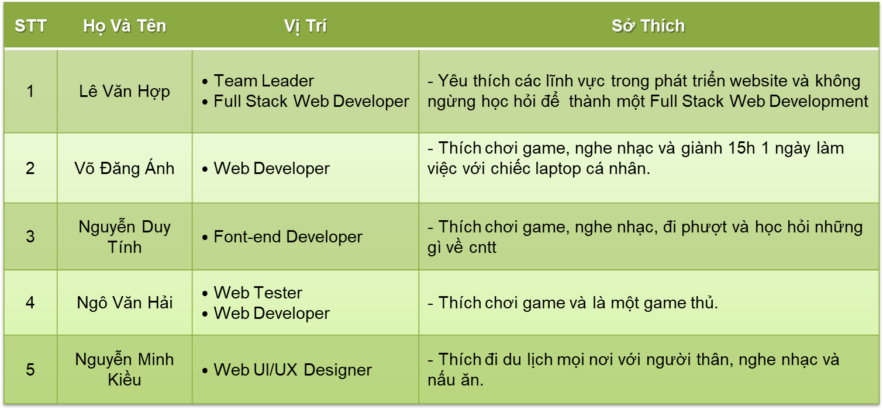
Thành Viên Team Sonar
STT | Họ Và Tên | Vị Trí | Sở Thích
1 | Lê Văn Hợp | $•$ Team Leader $•$ Full Stack Web Developer | - Yêu thích các lĩnh vực trong phát triển website và không ngừng học hỏi để thành một Full Stack Web Development
2 | Võ Đăng Ánh | $•$ Web Developer | - Thích chơi game, nghe nhạc và giành 15h 1 ngày làm việc với chiếc laptop cá nhân.
3 | Nguyễn Duy Tính | $•$ Font-end Developer | - Thích chơi game, nghe nhạc, đi phượt và học hỏi những gì về cntt
4 | Ngô Văn Hải | $•$ Web Tester $•$ Web Developer | - Thích chơi game và là một game thủ.
5 | Nguyễn Minh Kiều | $•$ Web UI/UX Designer | - Thích đi du lịch mọi nơi với người thân, nghe nhạc và nấu ăn.

Slide 4
Giới Thiệu Đề Tài
The Team Sonar là một nhóm IT đang hoạt động trong lĩnh vực thiết kế website và marketing online. Sau một thời gian thành lập và hoạt động đã nhận được một số dự án về thiết kế website, ứng dụng web cho một số công ty, tổ chức, nhà trường. Và marketing online tăng doanh số bán hàng cho một số shop thời trang ở Đà Nẵng và cả nước.
Team tổ chức nhận dự án từ các nguồn freelancer như freelancer.com, viber.com. Thu lợi nhuận từ làm dự án freelancer
Nhận thấy khả năng hoạt động của team đang thật sự có hiệu quả và thu lại được lợi nhuận. Có thể mở rồn tổ chức nhân sự để nhận xây dựng các dự án lớn. Team đã họp và thống nhất ý kiến xây dựng một website cho riêng team.

Slide 5

MỤC ĐÍCH
Website nhằm mục đích quảng cáo về các loại sản phẩm, dịch vụ mà Team Sonar đang cung cấp.
Nhằm mở rộng thị trường, tìm kiếm thêm khách hàng tiềm năng. Tìm kiếm thêm cộng sự vào team
Website là nơi chứng minh khả năng làm việc của Team Sonar và khách hàng thông qua đó nhận thấy năng lực của Team, khách hàng sẽ tin tưởng hơn vào năng lực của chúng tôi. Qua đó chúng tôi có thể kiếm được một số khách hàng thông qua website.

Slide 6
Ý TƯỞNG VỀ CÁC TÍNH NĂNG CÓ TRONG WEBSITE
Website cung cấp cho khách hàng xem những dự án chúng tôi đã làm. Những đánh giá của khách hàng đã dành cho chúng tôi. Mục đích là để tạo sự tin tưởng của khách hàng dành cho Team.
Trang web cũng cung cấp danh sách các dịch vụ mà chúng tôi cung cấp. Gồm Thiết kế website, Thiết kế giao diện người dùng (UI/UX), Marketing online, E-commerce service. Mỗi dịch vụ chúng tôi sẽ cung cấp chi tiết cách triển khai và thực hiện.

Slide 7
Ý TƯỞNG VỀ CÁC TÍNH NĂNG CÓ TRONG WEBSITE
Có trang giới thiệu về các hoạt động của TEAM
Trang web có 1 trang blog, đánh giá các công nghệ mới nhất hoặc các hướng dẫn công nghệ.
Trang web sẽ cung cấp thông tin liên hệ trực tiếp và form liên hệ từ website
Trang web có form để cho những người muốn tham gia cùng chúng tôi đăng ký ứng tuyển vào các vị trí mà TEAM đang mở rộng

Slide 8
KẾ HOẠCH TRIỂN KHAI
1
2
2
Phân Tích
Thiết Kế
3
4
5
Triển Khai Website lên Internet
Code Và Phát Triển
1
Testing
Với thời gian dự kiến 15 ngày

Slide 9
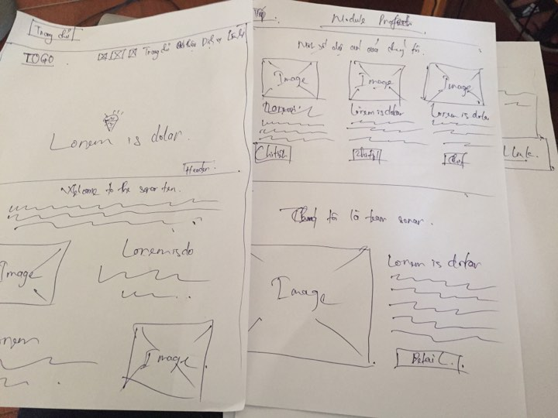
KẾ HOẠCH TRIỂN KHAI
PHÂN TÍCH
Tìm hiểu, phân tích và quyết định các tính năng có trong website để chỉ ra kế hoạch và tổ chức website.

Slide 10
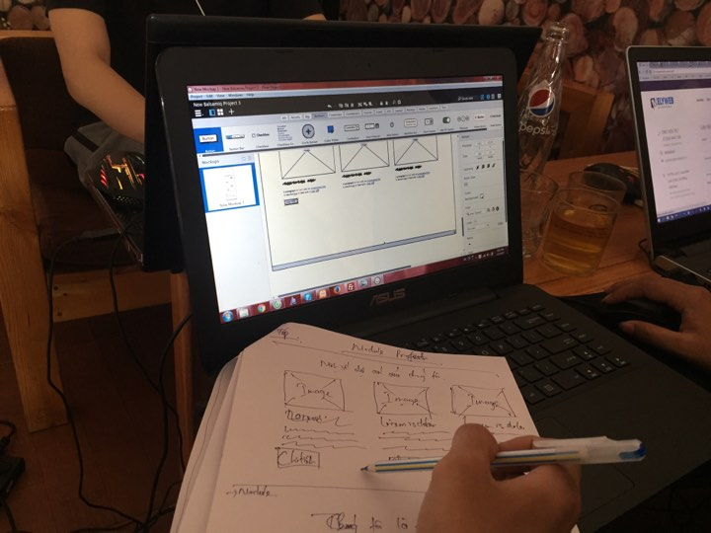
KẾ HOẠCH TRIỂN KHAI
THIẾT KẾ
Tạo Wireframes và sau đó tiến hành các mô hình thiết kế cụ thể.

Slide 11
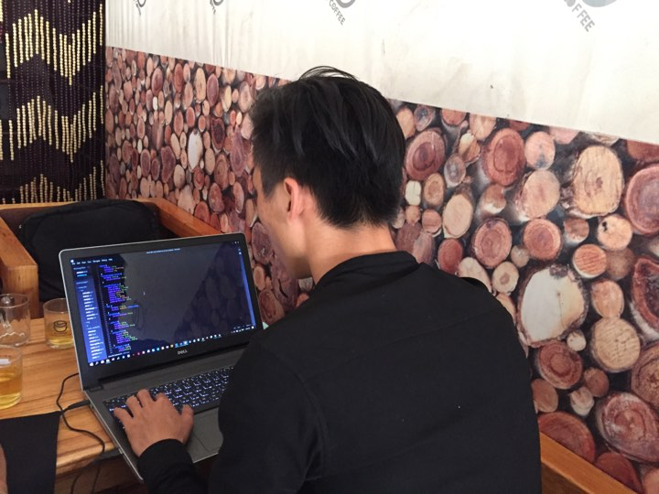
KẾ HOẠCH TRIỂN KHAI
CODE VÀ PHÁT TRIỂN
Bắt đầu thực hiện các thiết kế và các tính năng đã đưa ra ở mục 1 và 2. Viết code thực tế để xây dựng website.
- Phát triển nội dung.

Slide 12
KẾ HOẠCH TRIỂN KHAI
TESTING
Kiểm tra, đánh giá và đảm bảo chất lượng.

Slide 13
KẾ HOẠCH TRIỂN KHAI
TRIỂN KHAI WEBSITE LÊN INTERNET
Đưa website lên internet và bắt đầu hoạt động.

Slide 14













CÔNG NGHỆ VÀ CÔNG CỤ ĐƯỢC SỬ DỤNG

Slide 15
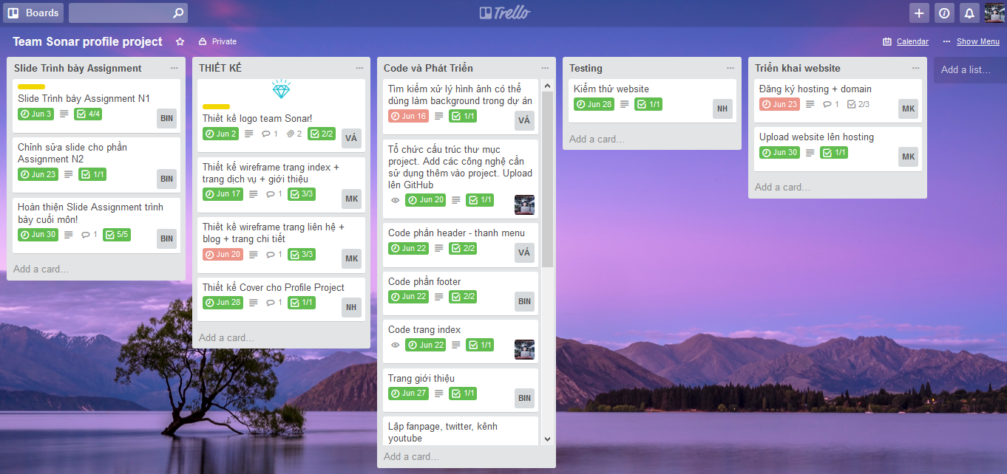
Team Sonar sử dụng Trello.com để quản lý các Task công việc của thành viên

Slide 16
Phân bố nguồn lực
STT | Họ Và Tên | Công Việc | Thời Gian
1 | Lê Văn Hợp | - Lên kế hoạch thực hiện, Lên quy trình làm việc và phân bổ công việc. - Quản lý source code. Quản lý các task công việc giao cho thành viên - Sửa lỗi, hoàn thiện website - Cấu trúc thư mực project, thêm thư viện và upload lên kho chứa source code - Code module trang chủ | Toàn Dự Án
2 | Võ Đăng Ánh | - Thiết kế logo team, icon website - Thu thập, xử lý hình ảnh, background - Code phần dịch vụ, trang form ứng tuyển - Code phần header – thanh menu | 15/6 – 30/6

Slide 17
Phân bố nguồn lực
3 | Nguyễn Duy Tính | - Thiết kế profile project - Code phần giới thiệu, chỉnh nội dung trang dịch vụ - Code phần footer - Thêm, xử lý API Google Map | 3/6 – 27/6
4 | Ngô Văn Hải | - Code phần bài viết dịch vụ - Code phần thông tin liên hệ và form liên hệ - Kiểm thử trang web | 22/6 – 28/6
5 | Nguyễn Minh Kiều | - Thiết kế wireframe trang chủ, trang liên hệ, trang giới thiệu, trang blog, trang dịch vụ - Lập fanpage, twitter, kênh youtube - Đăng ký domain, hosting - Upload website lên hosting | 15/6 – 30/6

Slide 18

KẾT QUẢ THỰC HIỆN
LOGO TEAM SONAR

Slide 19
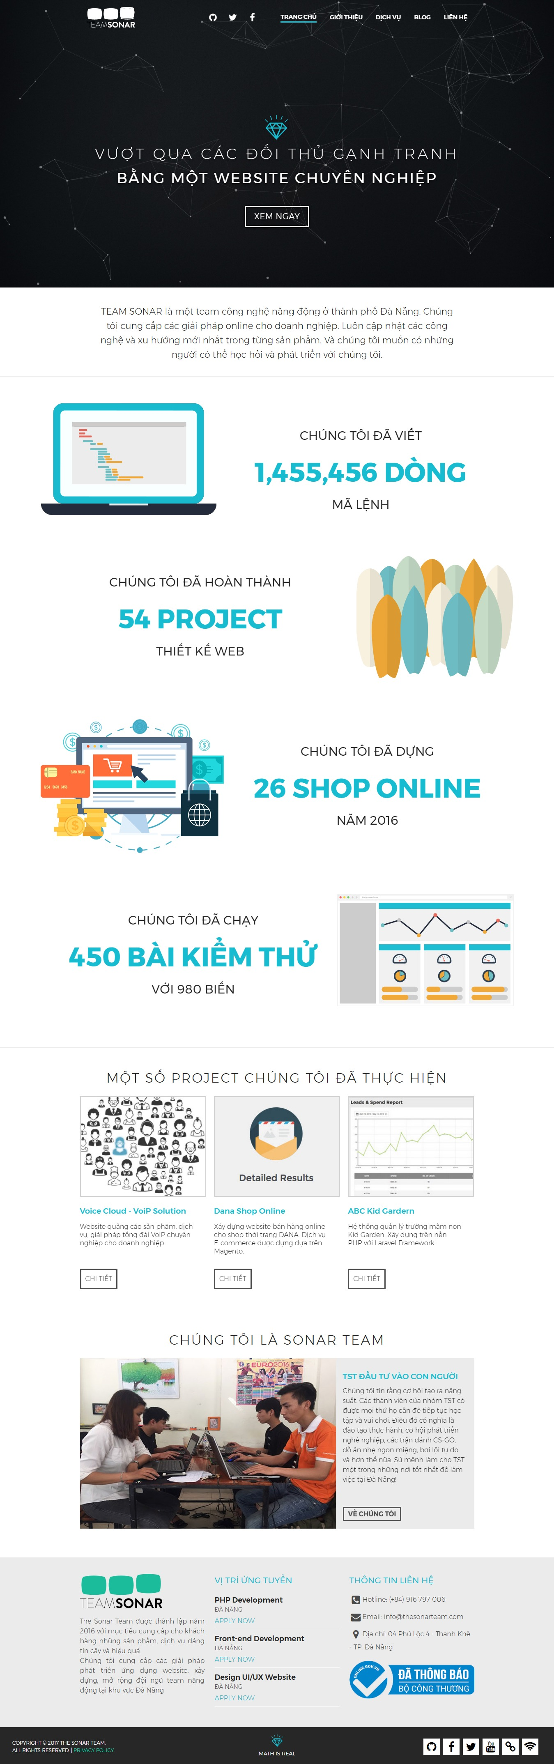
KẾT QUẢ THỰC HIỆN
WEBSITE ĐÃ UPLOAD LÊN HOSTING
THE SONAR TEAM
http://www.thesonarteam.tk

Slide 20
THUẬN LỢI VÀ KHÓ KHĂN
Thuận lợi
Các thành viên trong nhóm tích cực tham gia vào dự án. Luôn cố gắng hoàn thành các task công việc được giao.
Sử dụng công cụ quản lí project source – quản lí phiên bản project (Git và GitHub), quản lí công việc(Trello.com) miễn phí cực kì hiệu quả
Không có chi phí phát sinh thêm
Team Leader đã có kinh nghiệm tham gia vào dự án thực tế

Slide 21
THUẬN LỢI VÀ KHÓ KHĂN
KHÓ KHĂN
Các thành viên mới tiếp cận quy trình làm việc của một project. Kỹ năng làm việc theo teamwork còn thiếu.
Các thành viên kỹ năng lập trình còn nhiều thiếu sót. Dẫn đến việc một số chức năng không thể làm được trong thời gian triển khai dự án. Một số khâu làm rất chậm. Chưa đáp ứng nhanh được deadline đề ra.
Lập trình còn nhiều lỗi dẫn đến việc sửa lỗi mất thời gian.
Việc tiếp cận với công cụ làm việc theo teamwork khó khăn. Cần mất thời gian training. Chưa sử dụng thành thục công cụ để đạt hiệu quả cao nhất.

Slide 22
ĐỘ HÀI LÒNG VỀ NHÓM, VỀ SẢN PHẨM
Độ hài lòng về nhóm: 70%
Thái độ làm việc tốt. Nhưng kỹ năng của nhóm còn thiếu sót nhiều.
Độ hài lòng về sản phẩm: 80%
Thực tế triển khai một quy trình thiết kế website làm việc theo teamwork cho Team Sonar đã gặp một số khó khăn nhất định khiến cho sản phẩm còn một số chỗ thiếu sót so với kế hoạch triển khai ban đầu.

Slide 23
ĐÁNH GIÁ CÁC THÀNH VIÊN
TT | Người thực hiện | Đánh giá mức độ tham gia
1 | Lê Văn Hợp | 100% - Tổ chức teamwork, tổ chức project, tổ chức công việc, sửa lỗi chính
2 | Nguyễn Duy Tính | 100% - Kỹ năng khá, trách nhiệm với công việc. Tiếp thu nhanh quy trình làm việc. Hoàn thành công việc đúng deadline. Lập trình chính, xây dưng profile
3 | Võ Đăng Ánh | 100% - Kỹ năng khá tốt, trách nhiệm với công việc. Lập trình chính, Tổ chức nội dung Tuy nhiên deadline 1 số task công việc còn chậm.
4 | Ngô Văn Hải | 80% - Kỹ năng lập trình còn thiếu. Kiểm thử chính. Thiết kế, xử lý hình ảnh Deadline công việc còn chậm
5 | Nguyễn Minh Kiều | 80% - Kỹ năng thiết kế còn thiếu. Tham gia quá trình phát triển nội dung và triển khai website lên Internet

Slide 24
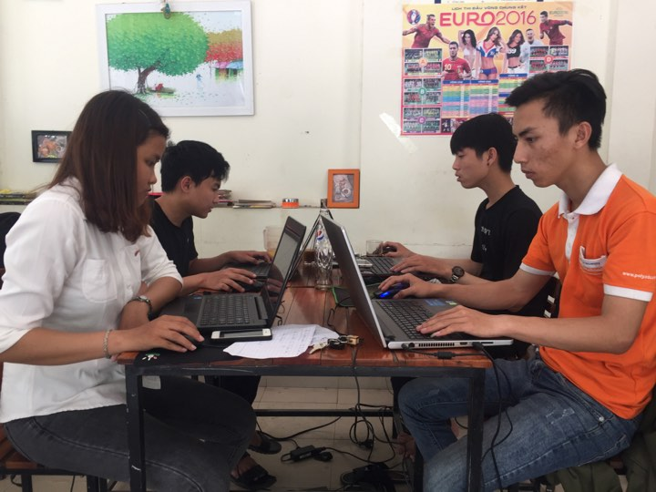
MỤC TIÊU ĐẠT ĐƯỢC
SAU KHI HOÀN THÀNH PROJECT
Phát triển các kỹ năng mềm, kỹ năng làm việc như giao tiếp, phân tích đóng góp ý kiến, hợp tác với nhau trong đội ngũ.
Thông qua project làm việc teamwork thực tế. Team được tiếp xúc với quy trình thiết kế và phát triển website. Sử dụng các công cụ hỗ trợ làm việc teamwork mà trong nhà trường không dạy bạn.

Slide 25
TEAM SONAR XIN CHÂN THÀNH CẢM ƠN

Slide 26
SlidesCarnival icons are editable shapes.
This means that you can:
Resize them without losing quality.
Change line color, width and style.
Isn’t that nice? :)
Examples:

